Slide 1
嶺東科技大學114年高教深耕計畫
高教深耕計畫執行成果
面向一：教學創新精進
策略1-1：厚植學生專業知能策略
行動方案： 114 梳理院系特色培育學生多元素養方案
課程： 「幼兒園美感教育與STEAM教學融合實作」講座—
從藝術裝飾到運算思維的教學轉化
地點：春安校區仙庭樓HT204教室
日期： 114年5月25日 9：00-12：00
主辦單位：民生學院 幼兒保育系

Slide 2

活動目的
本活動特別邀請徐德成老師，分享其在設計與美感教育的專業經驗，針對幼兒園各年齡層（幼幼、小班、中班、大班）的裝飾藝術與美感活動進行實務引導與教學示範。內容將結合《幼兒園教保活動課程大綱》中對藝術與美感領域的核心理念，並融入STEAM教育的跨域整合策略。

Slide 3
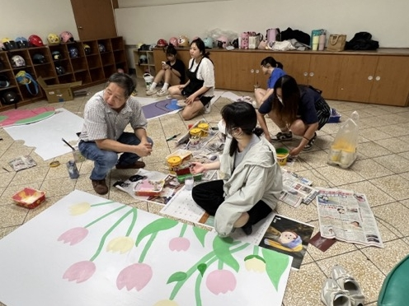
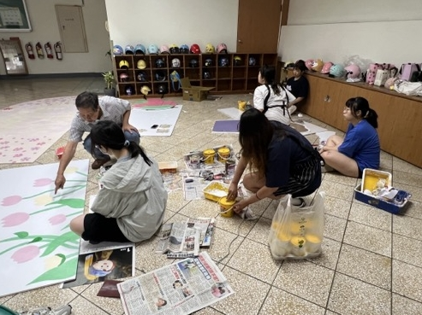
活 動 花 絮
●藝術裝飾現場指導 ●藝術裝飾現場指導

Slide 4
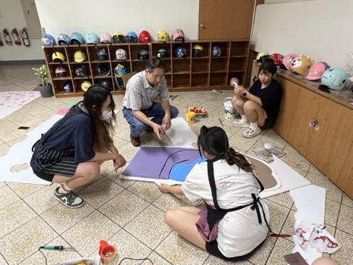
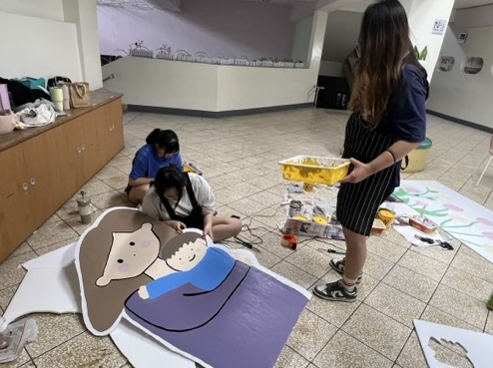
活 動 花 絮
●藝術裝飾現場指導 ●藝術裝飾現場指導

Slide 5
謝 謝 觀 賞

